Slide 1

NUEVAS TECNOLOGIAS

Slide 2
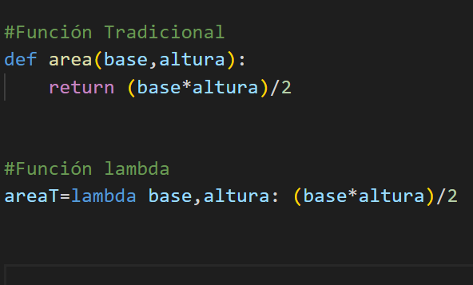
CREANDO FUNCIONES LAMBDA EN PYTHON:
Las funciones lambda nos sirven para SIMPLIFICAR expresiones de funciones
FOR DE FILAS

Slide 3
RETOS:
Función lambda que clasifique si un numero es par
Función lambda que clasifique números mayores a 10 en una lista
Función lambda que recibe nombre, edad y ocupación de una persona y devuelva un diccionario con esta información
Función lambda que sume dos números
Función que multiplique un número por 100
FOR DE FILAS

Slide 4

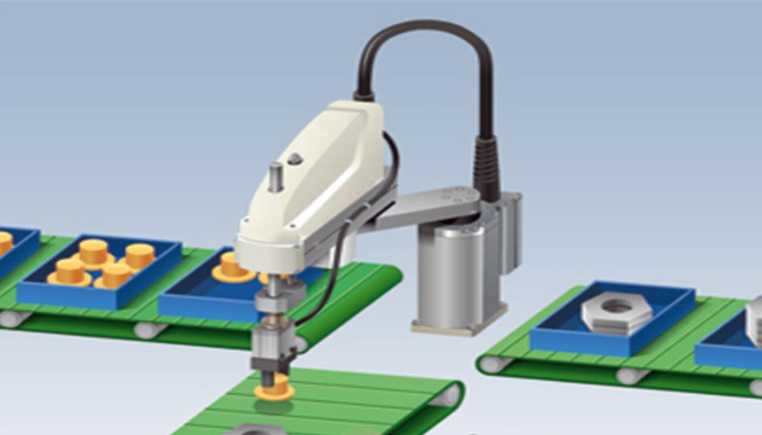
POO UN PARADIGMA QUE BUSCA ORDEN…
BASES DE DATOS
FOR DE FILAS

Slide 5

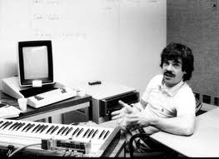
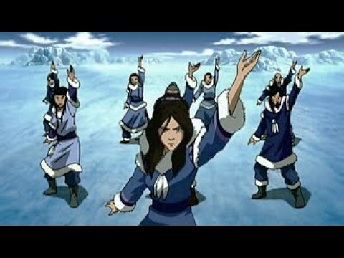


POO UN PARADIGMA QUE BUSCA ORDEN…
BASES DE DATOS
FOR DE FILAS
ALAN KEY 1966

Slide 6

POO UN PARADIGMA QUE BUSCA ORDEN…
BASES DE DATOS
VARIABLES/CONSTANTE
FUNCIONES
FOR DE FILAS

Slide 7
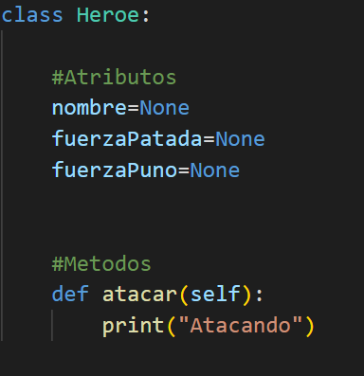
CREANDO CLASE EN PYTHON:
Nombre de la clase
Atributos de clase
FOR DE FILAS
Métodos de clase

Slide 8
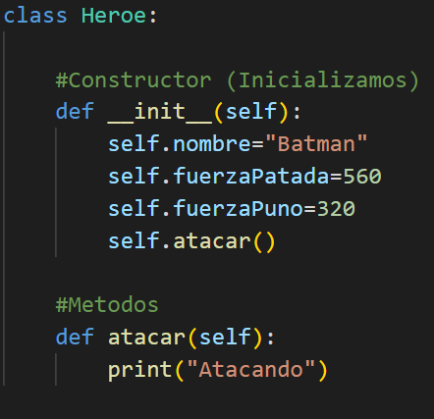
CREANDO CLASE EN PYTHON:
Nombre de la clase
Atributos de clase (Inicializados)
FOR DE FILAS
Métodos de clase

Slide 9
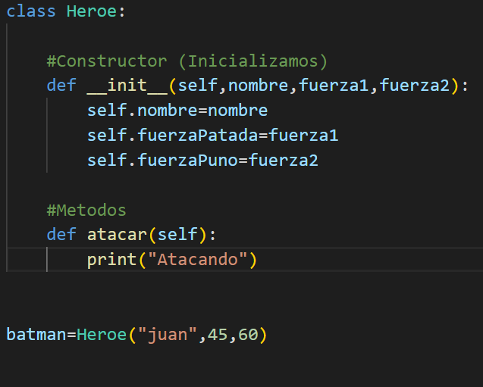
CREANDO CLASE EN PYTHON:
Nombre de la clase
Atributos de clase (Inicializados con variables)
FOR DE FILAS
Métodos de clase
OBJETO

Slide 10
RETOS:
1. Construir un programa para ir de compras a un supermercado que permita la construcción del siguiente menú:
Digitar 1 para recibir código, nombre y precio de un producto
Digitar 2 para mostrar los productos
Digitar 3 para buscar y editar producto por código
Digitar 4 para buscar y eliminar producto por código
2. Construir un programa para calcular un programa CALCULADORA que permita calcular
SUMA
RESTA
MULTIPLICACIÓN
DIVISIÓN
FOR DE FILAS

Slide 11

RETOS:
3. El banco de hierro de la isla de Braavos necesita de sus servicios para programar un software que permita:
Almacenar información de un cliente (nombre,apellido,cedula)
Almacenar información de la cuenta (numeroCuenta, saldo)
Se debe permitir consultar saldo en cualquier momento
Se debe permitir ingresar o retirar dinero cuando se desee
FOR DE FILAS

